Slide 1
Автономная некоммерческая образовательная организация
Высшего профессионального образования
«Одинцовский гуманитарный университет»
Гимназия
Уроки письма
1 класс,
Автор презентации:
Чеченева Виталия Петровна
учитель начальных классов
АНОО ВПО гимназия ОГУ
г. Одинцово Московской Области
2014г.

Slide 2
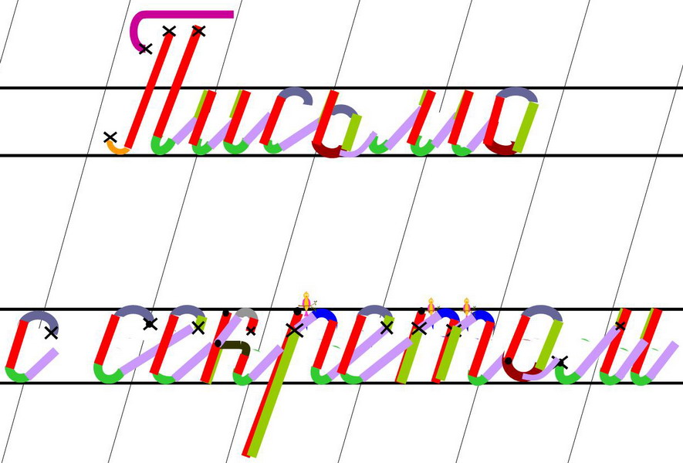
Знакомство с основными алгоритмами письма
по методике Илюхиной В.А.

Slide 3
Научу
других!

Slide 4
Букволандия

Slide 6
Рабочая строка
Верхняя линия
рабочей строки
Нижняя линия
рабочей строки

Slide 7
Королева буква

Slide 9
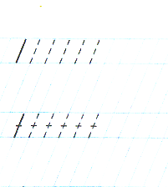
Ставим ручку на верхнюю линеечку рабочей строки и опускаемся по наклонной линии вниз.
Notes:
Дпя того чтобы преодолеть первые «воротца», нам нужно научиться писать наклонные линии и проговаривать их написание вслух. Послушайте, посмотрите и постарайтесь запомнить, как их надо писать и проговаривать действие написания этих линий.

Slide 10
ПАРАЛЛЕЛЬНЫЕ ЛИНИИ

Slide 11
1/2
1/3

Slide 12
«КАЧАЛОЧКА»

Slide 13
1) 2) 3)

Slide 14
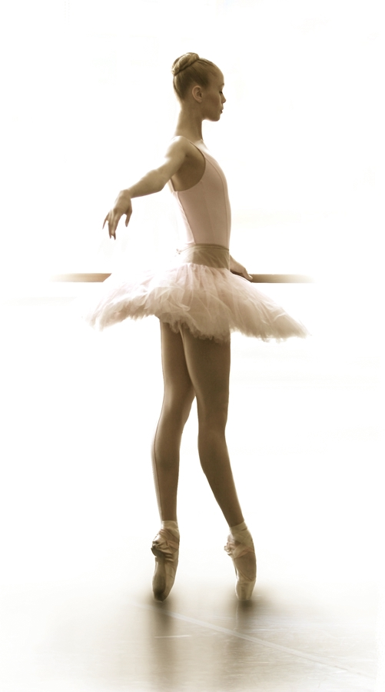
Балерина

Slide 16
НОЖКА БАЛЕРИНЫ
ПУАНТЫ

Slide 17
«СЕКРЕТИК»

Slide 18
Найди ошибку

Slide 19
«прячу секретик»

Slide 20
«Рельсы»

Slide 21
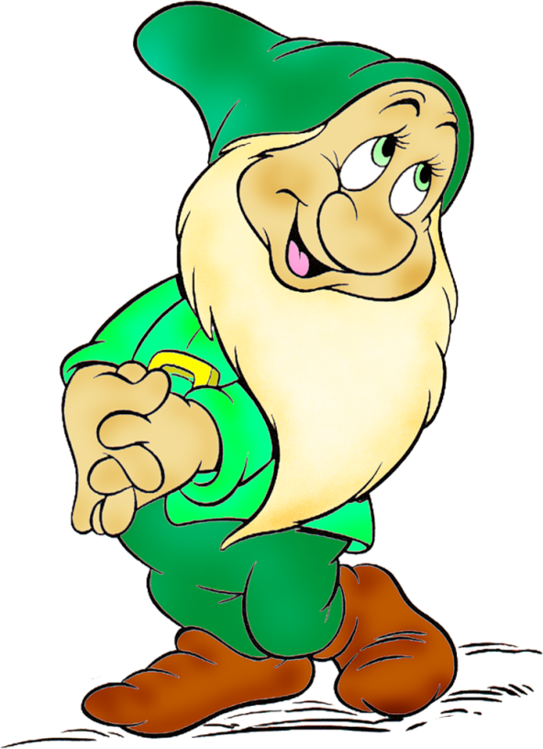
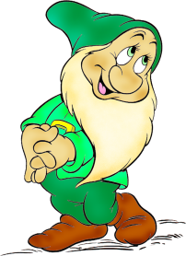
«ШАЛАШИК»

Slide 22
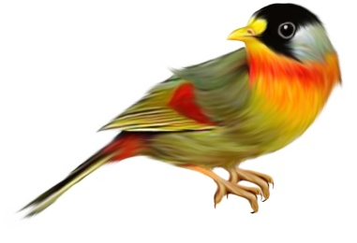
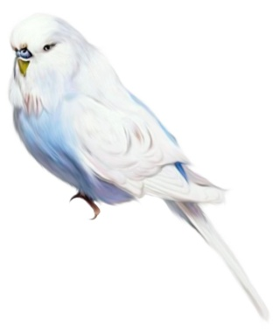
«гнёздышко»

Slide 23
Превращения

Slide 24
Превращения

Slide 25
Превращения

Slide 26
Превращения

Slide 27
Превращения

Slide 28
Превращения

Slide 29
Желаю терпения и успехов!
5.

Slide 30
Список используемых источников
Илюхина В.А. Письмо с секретом (из опыта работы по формированию каллиграфических навыков учащихся) - М.: Новая школа, 1994.
Илюхина В.А. Письмо с секретом. Преодоление трудностей при обучении письму - М.: Просвещение, 2007.
Илюхина В.А. Письмо с секретом. Методическое пособие к "Чудо-прописям", 1 кл. - М.: Просвещение, 2004.
http://www.twirpx.com/file/478388/ Письмо с секретом
http://ito.edu.ru/sp/SP/SP-0-2006_02_09.html Илюхина В.А. Методика обучения письму младших школьников
http://crosti.ru/preview/432569/ Сказочный замок
http://agaroza.ucoz.net/blog/detskij_alfavit/2013-05-21-8# буквы-человечки
http://ira-dumnova.ucoz.ru/publ/1-2-2 Таблица «Письмо с секретом»
http://www.dezinfo.net/devushki/18887-bolshaya-podborka-balerin-krasivye-foto.html Балерина
http://mediasubs.ru/group/uploads/is/iskusstvo-uspeshnoj-i-schastlivoj-zhizni/image2/M0MjI2YWE.jpg Гномик
http://www.liveinternet.ru/users/emmanuel618/page5.html ноги балерины
http://fashionstylist.kupivip.ru/text-5931-kak-nosit-puanty пуанты
http://ppt4web.ru/ фон слайдов презентации

